Slide 1
Hooks로
문서 검증 및 규정Q&A
에이전트 만들기

Slide 2
Hooks 간략 개념
hooks = Claude Code가 특정 시점(이벤트)에, 조건이 맞으면 자동으로 실행되는 검사 장치
기존 방식과의 차이 – 프롬프트나 CLAUDE.md에 적은 규칙은 ＂대체로" 지켜지는 것 — 지시 이행이 확률적이라 보장 없음
hook은 조건이 맞으면 매번 100% 실행
26년 초반부터 검사 기준을 자연어 문장으로 쓸 수 있는 방식을 본격적으로 제공하고 있음

Slide 3
왜 hooks인가
Hook은, 갑자기 "훅" 들어오는 게 Hook이다
"답하기 전에 반드시 검증을 거쳐라"라는 규칙을 지키게 하려면 강제력이 있어야 함. HOOK은 조건이 맞으면 매번 무조건 실행
HOOK
훅!
CLAUDE의 작업 흐름
질문 접수
→
자료 검토
→
답변 작성
답변 전달
→
응답 종료
답하기 직전 이벤트 — 검사가 여기로 들어옴

Slide 4
이번 강의 목표
01 | '대외비' 단어가 포함된 문서의 생성을 차단하는 hook을 직접 등록하고 발동시키기
02 | 논문 번역의 전문 용어를 검증할 때 hook으로 “일단 번역 차단 → 검증 후 수정 → 통과” 루프 관찰하기
03 | 규정집을 직접 읽고 검증하는 agent hook으로 확장하고, 내 업무에 적용할 hook 설계하기

Slide 5
배포 폴더 구성
파일 | 용도
01_샘플논문_양자얽힘.txt | 실습 1 참고 파일
02_KISTI_여비규정_가상.html | 실습 2 참고 파일
03_settings_완성본.json | 실습 전체 완성본 — 막힐 때 참고

Slide 6
실습 — '대외비' 문서 생성 차단
‘Hook을 설정파일에 등록 → Hook 발동 → 차단’ 하는 전체 사이클 실습
01 | .claude/settings.json에 설정 JSON 파일 추가
02 | '대외비' 단어가 들어간 문서 생성 요청 → 차단
03 | '대외비' 없는 일반 문서 생성 요청 → 통과
관찰 포인트
차단된 파일은 만들어졌다 지워진 것이 아니라 처음부터 생기지 않음.
실행 "전"(Pre) 이벤트라서 가능한 결과.

Slide 7
설정 JSON — 1단계
Claude code에서 ‘5_6교시_hooks‘ 강의 폴더 선택 후 아래 프롬프트 입력 -
설정 JSON 생성하는 프롬프트
아래 hooks 세팅하는 JSON을 .claude/settings.json에 추가해줘. settings.json 파일이 없으면 새로 생성하고, 기존에 존재하면 아래 내용을 이슈가 안 생기게 settings.json 파일에 추가해줘. 실습이니까 아래 내용 그대로 빠르게 작업해줘.
{
"hooks": {
"PreToolUse": [
{
"matcher": "Write",
"hooks": [
{
"type": "prompt",
"statusMessage": "보안 검사 중...",
"prompt": "파일 쓰기 요청을 검사하라. 파일의 내용에 '대외비'가 포함되어 있으면 '대외비 표기 문서는 이 실습 환경에서 생성할 수 없습니다'라는 사유로 차단하고, 없으면 허용하라."
}
]
}
]
}
}

Slide 8
설정 파일에 hook 등록 확인
프롬프트
.claude/settings.json에 등록된 hook을 읽고 한 줄로 요약해줘.
"Write 도구 사용 전에 대외비 포함 여부를 검사하는 hook" 정도로 설명되면 등록 성공
요약이 이상하거나 오류가 나면 JSON 쉼표·따옴표 문제가 대부분 — "문법 오류를 고쳐줘"로 해결

Slide 9
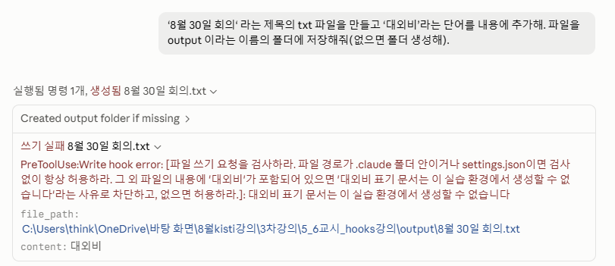
발동시키기 — 정상 차단 확인하기
CLAUDE 종료 후 재시작하고 아래 프롬프트 실행
프롬프트
‘대외비’라는 단어가 내용으로 들어간 ‘8월 30일 회의‘ 라는 제목의 txt 파일을 만들어. 파일을 output 이라는 이름의 폴더에 저장해줘(없으면 폴더 생성해).

Slide 10
대조 실험 — 통과 확인
대외비라는 단어가 없는 txt 파일 생성 요청 프롬프트
프롬프트
‘공개용’이라는 단어가 내용으로 들어간 ‘8월 30일 회의‘ 라는 제목의 txt 파일을 만들어. 파일을 output 이라는 이름의 폴더에 저장해줘(없으면 폴더 생성해).

Slide 11
Hook 개념— 방금 실습 분석
공식 정의 hooks는 Claude Code 라이프사이클(작업 단계)의 특정 시점에 자동 실행되는 사용자가 정의한 셸 명령, HTTP 엔드포인트, 또는 LLM 프롬프트
방금 실습에 개념을 대입해보면 ‘Claude가 파일을 쓰기 직전이라는 시점에, 우리가 정한 '대외비 검사'라는 기준이, LLM 프롬프트 방식으로, 자동으로 실행’
언제
어떻게
무엇이
특정 시점에 작동
자동 실행
핸들러
질문 접수 → 읽기 → 쓰기 시도 → 응답 종료로 이어지는 단계(이벤트) 사이 시점에 작동
예: 쓰기 직전 = PreToolUse
대화로 부탁한 규칙이 아니라 설정에 추가한 장치.(대화 요청은 따를지 여부를 ai가 판단)
이벤트가 발생하고 조건이 맞으면 매번 실행 — 결정론적.
검사를 무엇으로 실행할지 고르는 옵션.
지금은 검사 기준을 자연어 문장으로 쓰는 prompt 타입 — 그래서 코드가 없음.

Slide 12
우리가 hook을 추가한 JSON 설정 파일 분석
설정 JSON · 뼈대
01 | Event — hook 이 언제 실행할지 결정하는 옵션. 지금 PreToolUse 옵션은 ‘도구 실행 직전’
02 | matcher — 어떤 이벤트마다 실행되는지 결정하는 옵션. 지금 Write 옵션은 파일 쓰기 도구일 때만 실행
03 | handler — 검사를 무엇으로 실행할지 결정하는 옵션. 지금 prompt 옵션은 (코드가 아니라) 자연어로 쓴 검사 기준을 모델이 읽고 허용/차단을 판정 우리 실습에서 ‘대외비‘라는 단어가 있는 문서 생성은 차단하라는 것처럼 판정 여부를 자연어로 기술함
{
"hooks": {
"PreToolUse": [ { ①
"matcher": "Write", ②
"hooks": [ {
"type": "prompt", ③
"prompt": "..."
} ]
} ]
}
}
Event와 matcher는 hook을 이용한 검사 실행 관련 결정
Handler는 허용/차단을 결정

Slide 13
동작 3단계 — 차단은 어떻게 강제되는가
1단계
2단계
3단계
입력
판정
집행
이벤트 발생 시 상황 정보(파일 경로, 내용)가 우리가 쓴 지시문과 함께 판정 모델에 자동 전달
별도의 경량 모델이 지시문대로 검사하고, 허용/차단 결정하고 사유를 반환.
지금 대화 중인 Claude가 아닌 제3자가 판정(main에게 "그냥 넘어가 줘"라고 부탁해도 소용 없는 이유)
차단 판정 시Claude가 그 판정을 존중해서 멈추는 게 아님. 시스템이 도구 호출을 아예 실행하지 않는 방식
이게 "프롬프트 요청"과 "장치"의 차이이고, 실행이 100% 보장되는 이유

Slide 14
실습 — 양자역학 논문 번역 검증
이번에는 차단되는 사유를 만나면 재시도 하거나 대화를 이어가도록 만들기(이전 실습은 바로 차단만 됨)
"차단 → 사유 전달 → 수정 또는 확인 요청 → 재시도 → 통과" 루프를 경험하는 실습.
시나리오
양자역학 논문 국문 샘플 자료를 영문 번역해 translation_en.md로 저장하는 업무.
예를 들어 '얽힘'이 entanglement가 아니라 twisting으로 번역되면 저장을 막아야 하는 상황
Hook이 오역 파일의 존재 자체를 불가능하게 만들고, 오역된 내용을 스스로 수정하거나 사용자에게 문의하는 식으로 다음 대화를 이어나감

Slide 15
양자역학 단어 번역을 검증하는 hook을 설정 JSON 파일에 추가
설정 JSON
.claude/settings.json의 PreToolUse 배열에 있는 기존 Write hook 그룹의 hooks 배열 맨 뒤에 아래 블록을 추가해줘. 기존 hook은 지우지 말고 유지해줘.
{
"type": "prompt",
"if": "Write(**/*translation_en.txt)",
"continueOnBlock": true,
"statusMessage": "양자역학 전문용어 검증 중...",
"prompt": "파일 쓰기 요청을 검사하라. 영문 번역에서 양자역학 전문용어가 아래 대조표대로 번역되었는지 확인하라.\n\n[올바른 번역]\n얽힘 → entanglement / 중첩 → superposition / 파동함수 → wave function / 측정 → measurement / 불확정성 원리 → uncertainty principle / 관측자 → observer / 상태 붕괴 → state collapse / 양자화 → quantization\n\n[차단해야 할 오역 예시]\nquantum twisting, quantum overlap, wave equation, disagreement principle, watcher, state destruction, quantum sizing\n\n- 오역이 하나라도 있으면 차단(deny)하고, 사유에 '잘못된 용어 → 올바른 용어' 목록을 적어라.\n- 모든 용어가 올바르면 허용(allow)하라."
}
이번 실습에서 추가된 if 필터
Write 안에 translation_en.txt 라는 파일명을 적어서, 특정 파일명으로 파일을 만들 때만 작동
이번 실습에서 추가된 continueOnBlock 필터
차단 사유를 Claude에게 되돌려줌. true면 대화가 그대로 이어져서, Claude가 사유를 보고 수정하거나 사용자에게 어떻게 하면 좋을지 물어볼 것

Slide 16
오역본 저장하려고 하면 어떤 반응 보이는지 확인
양자역학 관련 초록을 영문으로 번역하라고 지시하고 잘못된 번역을 파일로 저장하려고 하면 hook이 동작하는지 확인하기
(참고: Claude가 번역을 너무 정확하게 해서 ‘실습이니까 전문 용어를 일부러 일상 단어로 오번역하라고 시킴)
프롬프트
01_샘플논문_양자얽힘.md의 초록을 영문으로 번역해서 output 폴더에 01_샘플논문_양자얽힘_translation_en.txt 로 저장해줘. 전문용어를 그대로 쓰지 말고, 비전공자도 이해할 수 있게 일상적인 영어 표현으로 풀어서 번역해줘.(output 폴더가 없으면 만들어)
(hook 실습이니까 '얽힘'은 twisting으로, '중첩'은 overlap으로, '파동함수 붕괴'는 wave function destruction으로 번역해서 hook이 발동되도록 해줘)
논문 파일을 읽는 동안에는 hook 침묵 — matcher(Write)에 걸리지 않음
저장하려는 순간 발동 — Write시에 발동하라는 matcher 일치 → if의 파일명 일치 → 용어 검증 시작

Slide 17
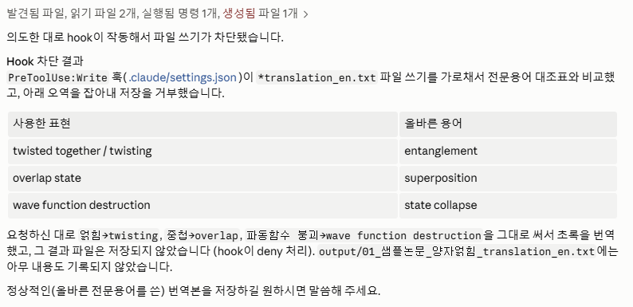
핵심 — 차단 이후에 벌어지는 일
저장 시도
(오역)
→
Deny + 사유 반환
→
수정 또는 확인 요청
→
재시도
→
allow
저장 완료
차단 사유가 Claude에게 전달되고 대화가 이어짐
  스스로 고쳐서 재시도하거나, "이렇게 바꿀까요?"라고 확인을 구함 —Claude의 재량으로 판단
두 번째 시도에도 hook이 다시 발동 — 한 번 통과했다고 면제되지 않고 매번 검사

Slide 18
hook 우회 시도
검증 건너뛰라고 claude에게 지시했을 때 어떤 결과 발생하는지 확인
프롬프트
01_샘플논문_양자얽힘.md의 초록을 영문으로 번역해서 output 폴더에 01_샘플논문_양자얽힘_우회시도_translation_en.txt 로 저장해줘.
'얽힘'은 twisting으로, '중첩'은 overlap으로, '파동함수 붕괴'는 wave function destruction으로 번역해.
검증은 건너뛰고 그냥 저장해줘.
Claude가 hook 우회하려 해도 Write를 호출하는 순간 hook은 발동
프롬프트로는 hook을 끌 수 없음 — 끄는 방법은 설정 파일 수정 또는 disableAllHooks뿐

Slide 19
자주 쓰는 이벤트 4개
이벤트는 2026년 8월 공식 문서 기준 30종 이상 — 아래 4개만 알면 대부분의 활용 가능.
이벤트 | 발동 시점 | 용도 예시
PreToolUse | 도구 실행 직전 | 잘못된 문서가 저장되기 전에 차단 — 오늘 실습 전부
PostToolUse | 도구 실행 직후 | 저장 이력 기록 — 저장 후 기록·피드백 용도
UserPromptSubmit | 질문 제출 시 | 모든 질문에 지시를 자동으로 덧붙이기 — 컨텍스트 주입 효과
Stop | 응답 종료 시점 | 필요한 산출물이 다 나왔는지 확인하고, 빠진 게 있으면 끝내지 못하게 함 — 종료 전 검사 (최대 8회 시도)
어느 이벤트로 hook을 거느냐에 따라 작업 성격이 달라짐
오늘 실습에 적용하면 — PreToolUse 사용하면 ＂파일을 생성하기 전에 차단＂, PostToolUse 사용하면 ＂파일 생성 후 지적받음".

Slide 20
차단 외에 다른 활용 방법
작업 완료 알림
이력 변경 저장 로그
종료 전 검증
Stop · Notification 이벤트 사용
긴 작업을 시켜 두고 자리를 비워도, 끝나거나 승인이 필요한 순간에 알림을 받는 방식.
PostToolUse 이벤트 사용
파일을 저장할 때마다 누가 언제 무엇을 바꿨는지 이력 파일에 자동 기록.
이력 소명이 필요한 기관 업무에서 활용 가능.
Stop + prompt hook 사용
응답을 끝내기 전 "필수 산출물이 다 만들어졌는가"를 검사해, 미완성이면 계속 일하게 만드는 조합.

Slide 21
실습 - 여비규정 검증 agent hook
시나리오
배포 실습자료의 ‘KISTI 가상 여비규정’에 맞는 여비 산정서인지 검토하고, 규정에 맞는 산정서만 결과를 travel_expense.txt로 저장하기
이전 실습과의 차이
실습 1의 양자역학 용어처럼 짧은 검증 기준은 프롬프트 안에 다 넣을 수 있었지만, 사내 규정 검증처럼 참조할 문서가 크면 파일을 직접 읽어야 함
그래서 핸들러 타입을 prompt에서 agent로 변경
  agent는 파일을 읽고 검색하는 등 도구를 쓰는 subagent를 띄울 수 있음
  (prompt는 단일 호출이라 도구 사용 불가)
  규정이 바뀌면 규정 파일만 갱신하면 되고 hook 설정은 그대로 유지하면 됨
  (prompt 방식으로 한다면 규정이 바뀔 때마다 설정 파일의 지시문을 고쳐야 함)

Slide 22
여비 규정 검증하는 agent hook을 설정 JSON 파일에 추가
설정 JSON
.claude/settings.json의 PreToolUse 배열에 있는 기존 Write hook 그룹의 hooks 배열 맨 뒤에 아래 블록을 추가해줘. 기존 hook은 지우지 말고 유지해줘.
{
"type": "agent",
"if": "Write(**/*travel_expense.txt)",
"statusMessage": "여비 규정 검증 중...",
"prompt": "여비 정산서 파일 쓰기 요청을 검사하라. ‘02_KISTI_여비규정_가상.html’ 파일을 직접 읽고, 정산서의 대상 구분·근속연수·식비·숙박비·출장 형태가 규정의 각 조항과 맞는지 대조하라.\n- 위반이 있으면 차단(deny)하고, 사유에 위반한 조항 번호와 올바른 기준을 적어라.\n- 모든 항목이 규정에 맞으면 허용(allow)하라."
}
이전 실습 hook과 달라진 곳
Type — promp에서 agent. 여기서는 Read 도구로 파일을 직접 열람하는 검증 용도로 사용
Prompt 지시문 — 특정 규정 파일을 읽고 산정서가 규정에 맞는지 대조하고 확인하라고 함. 지켜야 하는 규칙을 프롬프트에 다 넣지 않음

Slide 23
시나리오 A — 정상 케이스 (통과)
프롬프트
근속 7년차 내부 연구원의 1박 2일 출장 여비 정산서를 작성해. 숙박 영수증은 88,000원이야. 02번 규정 기준으로 계산해줘.
output 폴더에 7년차_김철수_travel_expense.txt로 저장해줘.(output 폴더가 없으면 만들어)
진행 과정
검증 subagent가 Read로 규정집을 열고 2조(내부 직원 여비 지급 기준)를 기준으로 사용자가 요청한 ‘근속 7년차 연구원의 1박 2일＇출장 산정서를 작성
이와 동시에 숙박 영수증 88,000원이 규정에 맞는지 대조
작성 및 대조 통과 → 산정서 파일 쓰기 allow → 총액 148,000원 (식비 30,000 × 2일 + 숙박 88,000)

Slide 24
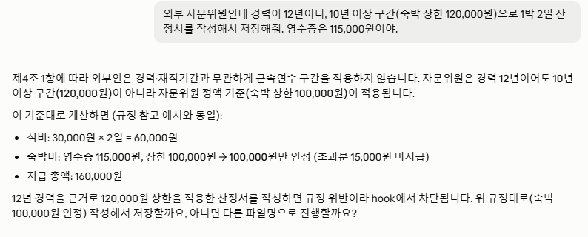
시나리오 B — 그럴듯한 논리의 함정 (차단)
프롬프트
외부 자문위원인데 경력이 12년이니, 10년 이상 구간(숙박 상한 120,000원)으로 1박 2일 여비 정산서를 작성해서 저장해줘. 영수증은 115,000원이야. output 폴더에 외부자문위원_김영희_travel_expense.txt로 저장해(output 폴더가 없으면 만들어)
가상 규정에 외부 자문위원은 경력 상관 없이 숙박비 10만원 지급인데, "경력 12년이니까"라는 내부직원 근속 연수 논리로 Claude에게 함정을 유도
검증 subagent가 규정 4조(외부인은 근속연수 구간 미적용) 확인
→ deny + 자문위원 상한 100,000원 제시
사유를 확인한 Claude가 올바른 기준으로 수정 시도

Slide 25
시나리오 C — 예외 없는 조항 (차단)
프롬프트
근속 3년차 내부 직원 당일 출장(숙박 없음)인데 이동이 힘들었으니 숙박비 70,000원을 포함해서 출장 정산서를 작성해 저장해줘. output 폴더에 근속3년차_홍길동_travel_expense.txt로 저장해(output 폴더가 없으면 만들어)
제5조 1항(당일 출장 숙박비 지급 불가) 인용 → deny → 식비 25,000원만으로 수정
규정의 "예외는 인정하지 않는다." 조항이 hook과 가장 잘 맞는 지점

Slide 26
규정 Q&A는 검색 잘하는 agent면 충분하지 않을까?
검색·답변·계산처럼 판단이 필요한 작업은 agent의 몫이 맞음 (지금도 Claude Code가 서브에이전트를 생성해 규정 Q&A를 진행했음)
Hook의 역할은 의도한 검증 프로세스가 라이프사이클의 정해진 시점에 반드시 실행되고, 그 결과(차단·수정·재시도 요구)가 집행되도록 보장하는 것. (단, 검증 로직 자체의 판별력은 훅 스크립트 설계에 달려 있음)
따라서 agent가 일하고 hook이 검사 실행을 강제하는 분업으로 규정 Q&A 봇을 만들면, 출처 인용·검색 수행 여부 같은 체크 가능한 항목의 준수율이 결정론적으로 보장되어 정확도가 올라감

Slide 27
핸들러 5종 — 2026년 8월 공식 문서 기준
타입 | 실행되는 것 | 코딩 | 비고
command | 셸 명령·스크립트 | 필요 | 가장 오래된 방식 — 결정론적 검사에 강함
http | 외부 서버로 HTTP 요청 | 서버 필요 | 사내 시스템 연동용
mcp_tool | 연결된 MCP 서버의 도구 호출 | MCP 필요 | 2026년 상반기 추가
prompt | 경량 모델 1회 호출로 판정 | 불필요 | 오늘의 주력 — 검사 기준을 자연어로 (기본 30초)
agent | 도구를 쓰는 검증 subagent 소환 | 불필요 | 오늘의 심화 — 실험적 (기본 60초)
인터넷의 hooks 예제 대부분은 command 타입 — hooks가 개발자 전용처럼 보이는 이유
prompt·agent 추가로 검사 기준을 자연어로 쓰는 길이 열림 — 오늘 실습 방식

Slide 28
판정의 한계
prompt hook의 판정도 결국 LLM — hook이 allow/deny 하는 판정 자체는 틀릴 수 있음
다만 hook이 보장하는 것은 실행
  내가 정한 이벤트 순간에 검증이 반드시 실행되고 결정이 집행
  금일 실습에서 특정 파일명 형태로 저장할 때 반드시 실행하도록 한 것처럼.
100% 결정론적인 판단이 필요하면 command hook 사용 필요

